Slide 1
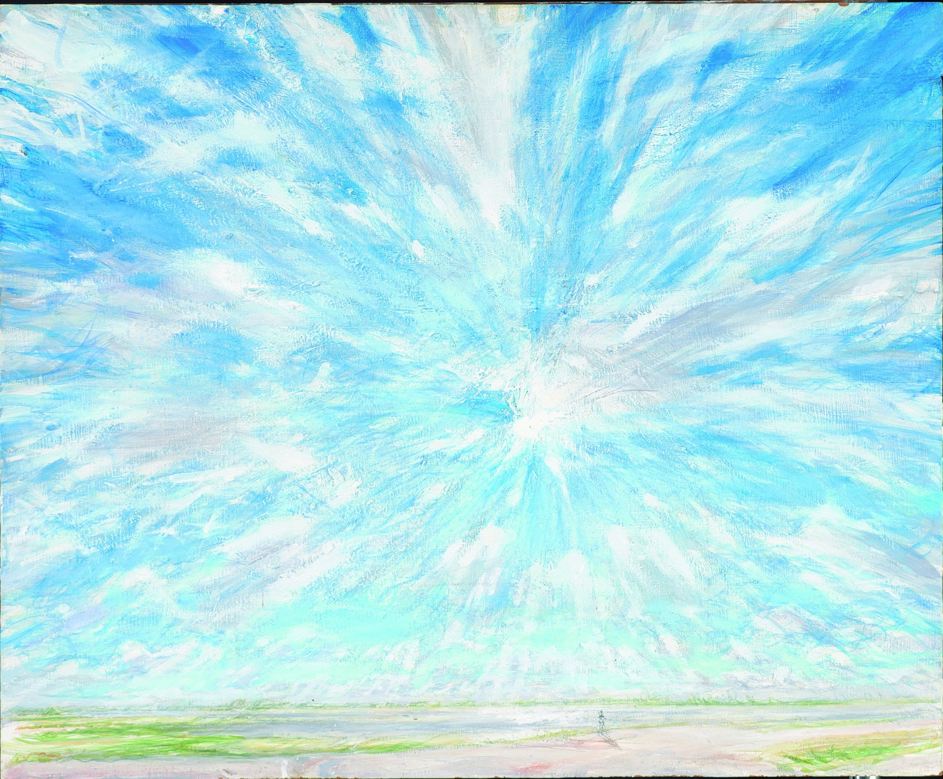
Mijn landschap
Groep 5 & 6
Lage Landen

Slide 2
Voorbereidende les landschappen
Binnenkort brengen jullie een bezoek aan de Musea Zutphen.
Daar zie je allemaal schilderijen met landschappen. Je kunt bijvoorbeeld zien hoe Zutphen er vroeger uit zag. Ook zie je in het museum moderne landschappen. Die zien er weer heel anders uit.
In het museum bekijk je deze schilderijen, zoals je ze nog nooit bekeken hebt.
Je ontdekt dat kijken naar kunst leuk is en dat je met de hele klas een heleboel dingen kunt ontdekken in één schilderij.
Voor je naar het museum gaat, gaan we alvast even oefenen.

Slide 3
Opdracht 1
1. De helft van de klas gaat met zijn rug naar het digibord toe zitten.
2. Op je tafel liggen: een leeg papier en kleurpotloden.
3. Jullie zijn de tekenaars.
4. De andere helft van de klas kijkt naar het digibord. Daar zie je straks een afbeelding van een schilderij.
5. Om de beurt zeg je hardop in 1 zin wat je ziet.
6. Jullie zijn de vertellers.

Slide 4
9. De vertellers proberen zo goed mogelijk te beschrijven wat ze zien
10. Als alle vertellers en de tekenaars klaar zijn, draaien de tekenaars zich om en vergelijken hun tekeningen met het echte schilderij.
Lijkt het een beetje?
Welke verschillen kun je ontdekken in de tekeningen?
11. Nu wisselen de groepen.
7. De tekenaars luisteren goed en tekenen wat de andere groep vertelt over het schilderij.
8. Het hoeft er natuurlijk niet precies zo uit te zien als op het schilderij. Je tekent op je eigen manier.

Slide 5
12. Alles duidelijk?
Dan mogen de tekenaars zich nu omdraaien.

Slide 6
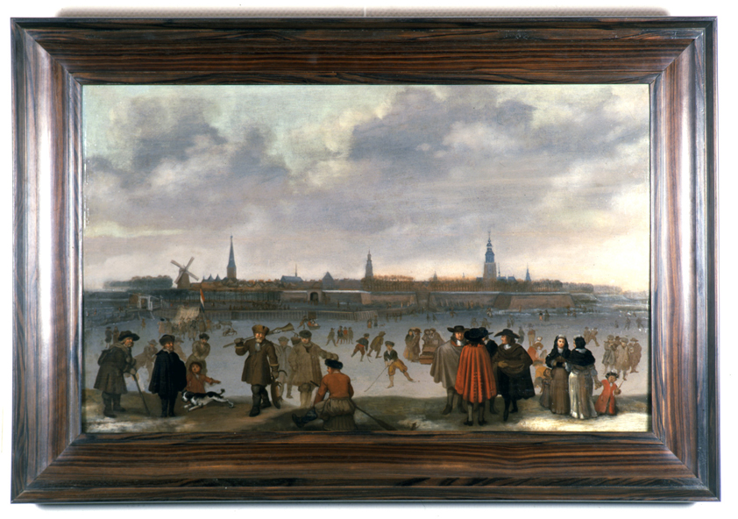
Vertellers, wat zien jullie op dit schilderij?

Slide 7
Heeft iedereen iets verteld over het schilderij?
Dan mogen de tekenaars zich omdraaien.
Nu worden de rollen omgedraaid.
Met een nieuw schilderij.
Tekenaars, draai je maar om.

Slide 8
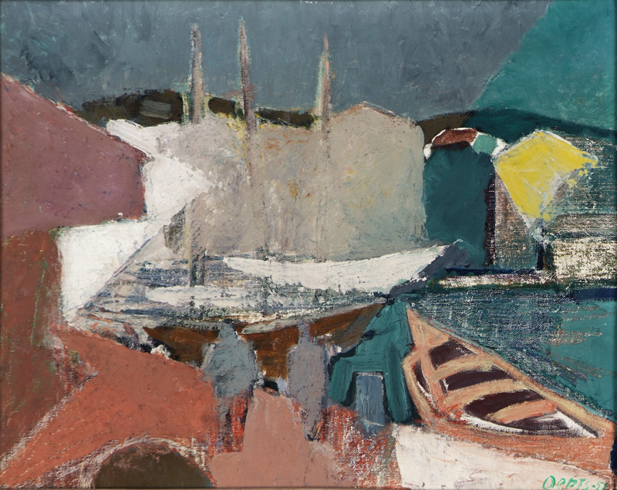
Vertellers, wat zien jullie op dit schilderij?

Slide 9
Heeft iedereen iets verteld over het schilderij?
Dan draaien de tekenaars zich om en vergelijken hun tekening met het echte schilderij.

Slide 10
Opdracht 2
Bij 1 roep je het woord dat als eerste in je op kwam toen je naar het schilderij keek.
Let op: het mag maar 1 woord zijn!
Je zult zien, dat er veel verschillende woorden zijn geroepen. Voor iedereen betekent het schilderij dus iets anders.
En belangrijk: elk woord is goed!
Je ziet straks een schilderij op het digibord.
Kijk 20 seconden lang goed naar het schilderij.
Dan gaat het beeld op zwart.
De juf of meester telt af: 3.. 2…1…

Slide 11
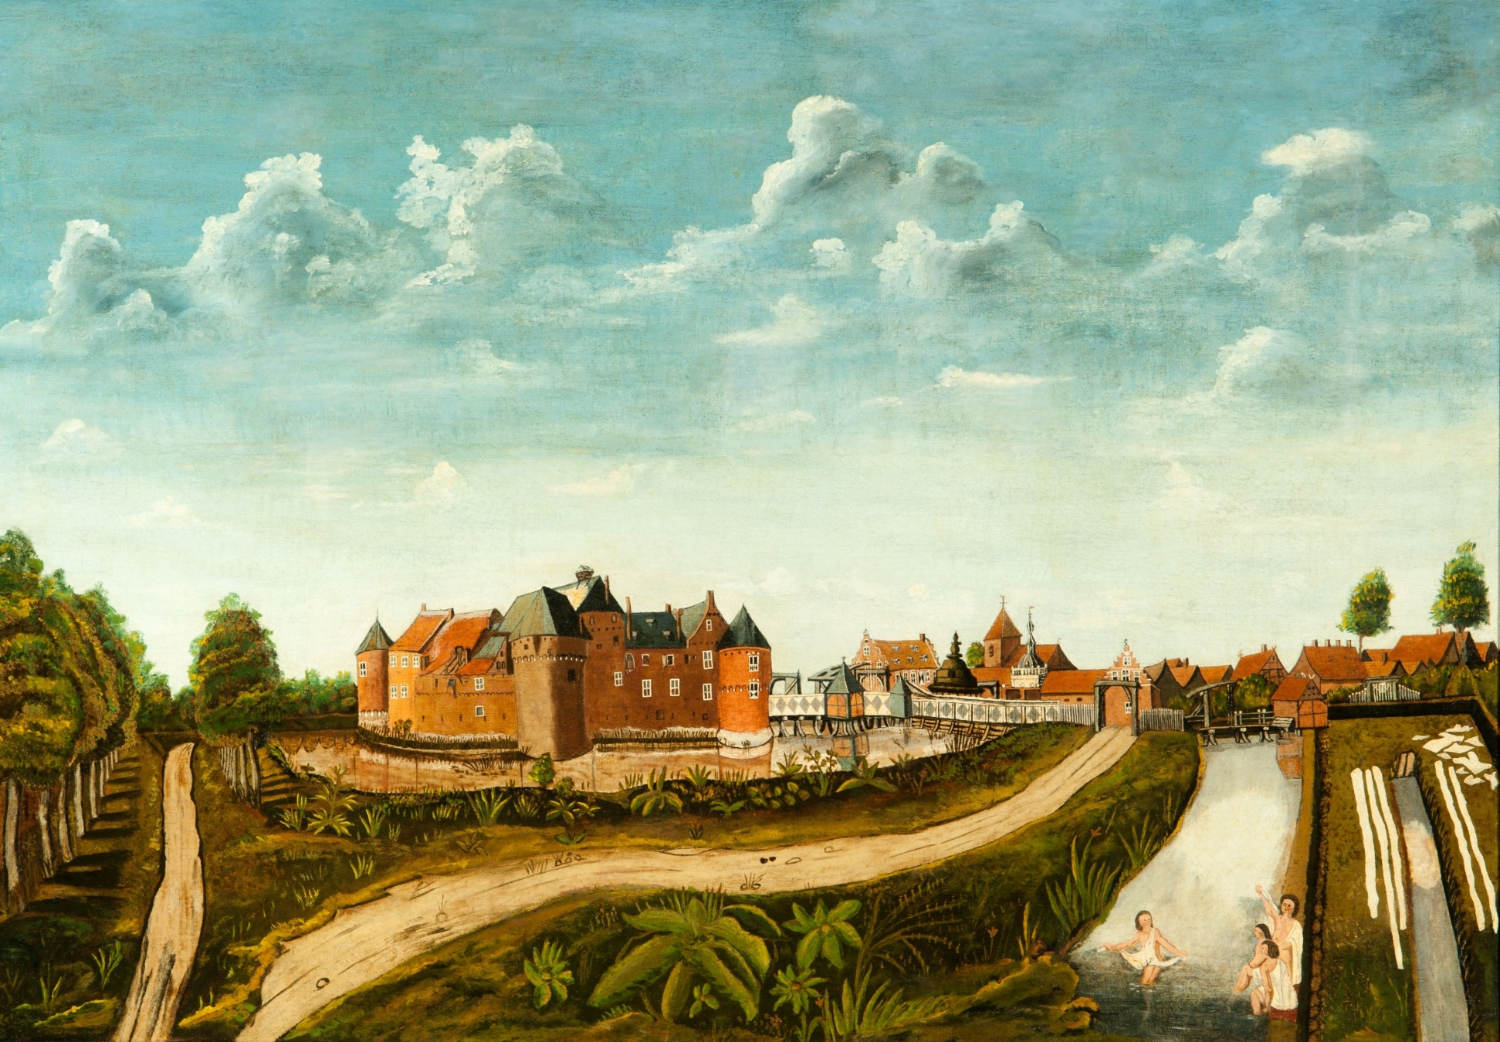
Kijk 20 seconden goed naar het schilderij…

Slide 13
Roep een woord dat jij vindt passen bij dit schilderij
3,2,1….

Slide 14
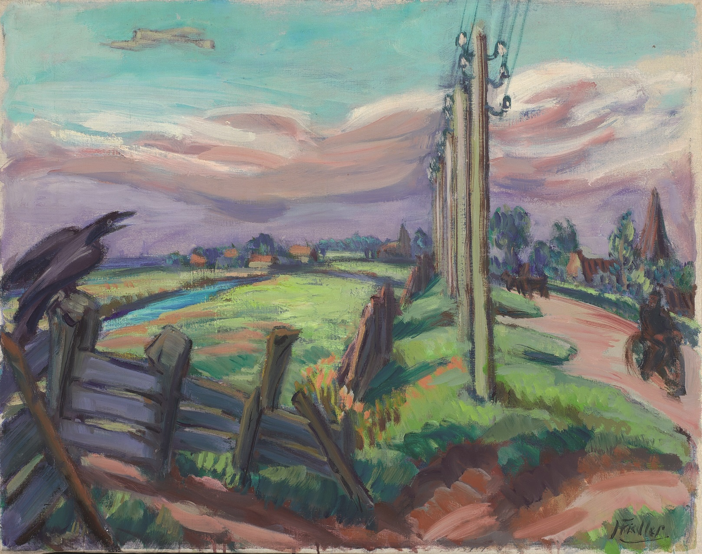
Kijk 20 seconden goed naar het schilderij…

Slide 16
Roep een woord dat jij vindt passen bij dit schilderij
3,2,1….

Slide 17
Opdracht 3
5. Als iedereen iets over het schilderij gezegd heeft, komen er 3 schilderijen in beeld. De kinderen die met hun rug naar het bord zaten draaien zich weer om.
6. In beeld zie je nu drie afbeeldingen. Bekijk ze goed en raad welke afbeeldingen je klasgenoten net hebben beschreven. Klopt het?
1. De helft van de klas draait zich om, met de rug naar het digibord.
2. De andere helft van de klas ziet straks een schilderij in beeld.
3. Om de beurt noemen zij iets dat het schilderij te zien is.
4. De anderen luisteren goed, zonder dat het schilderij te kunnen zien.

Slide 18
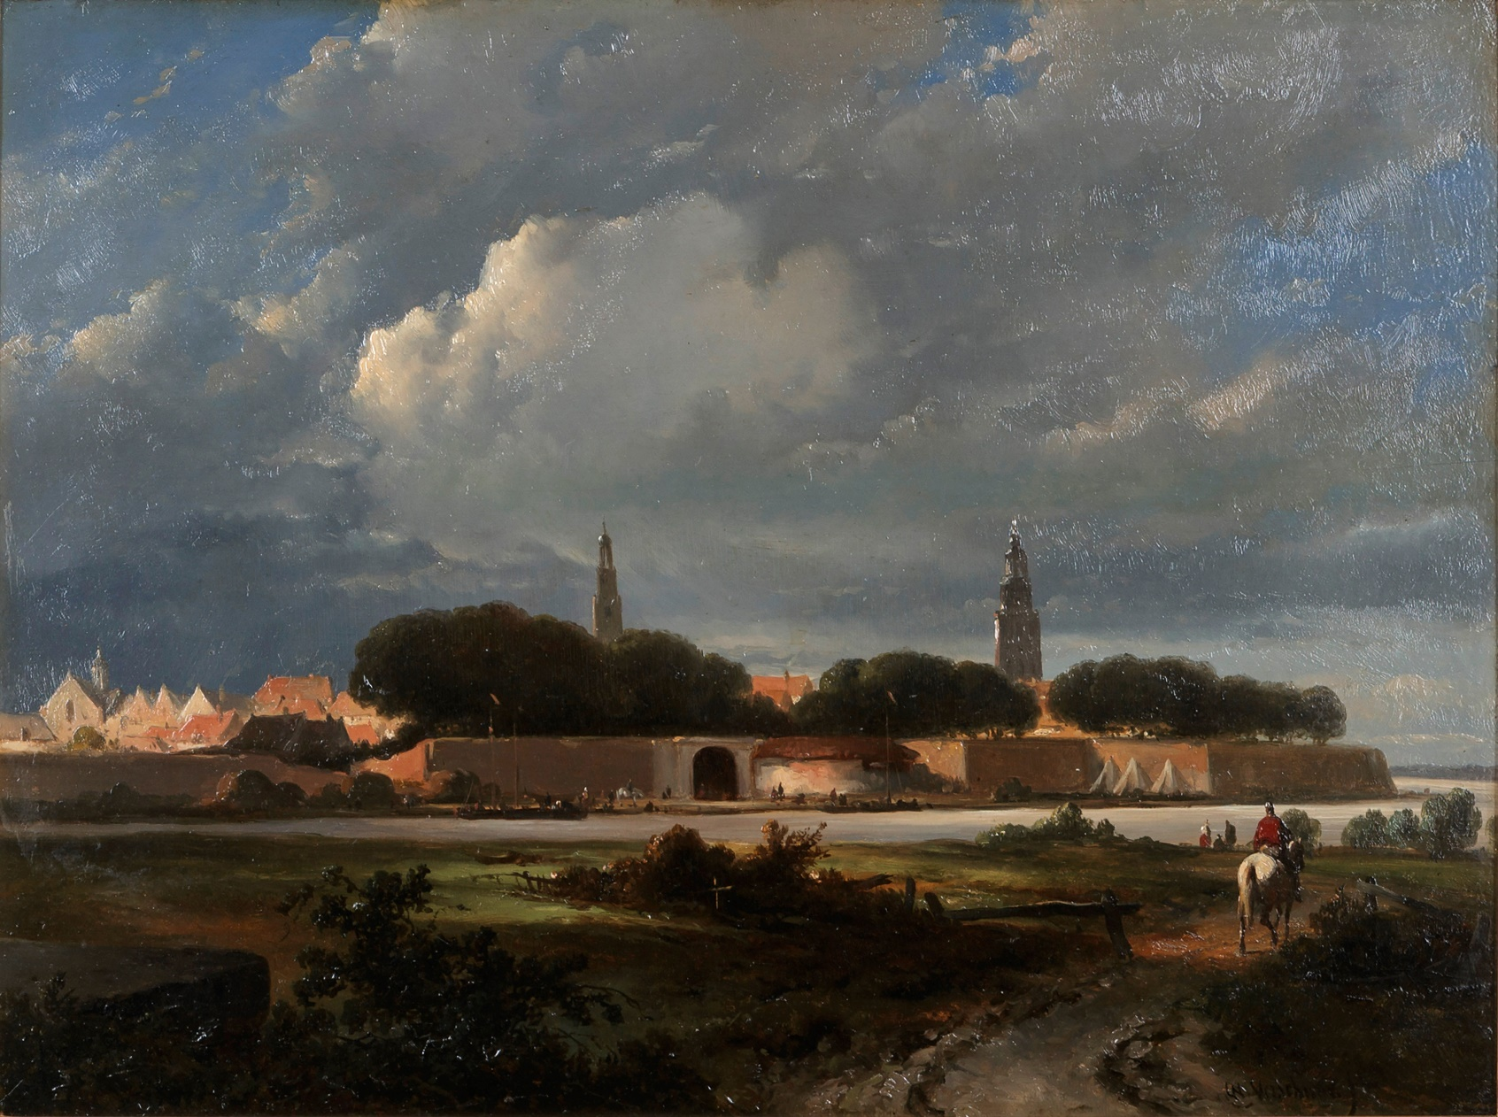
Wat kun je ontdekken in dit schilderij?

Slide 19
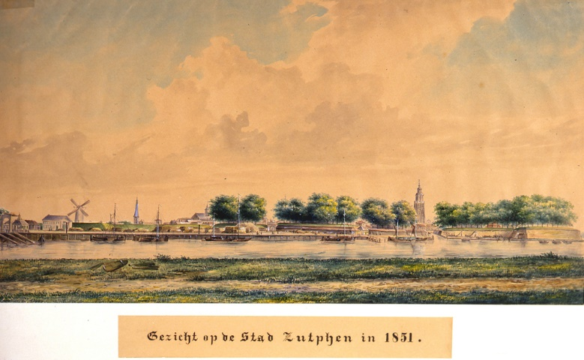
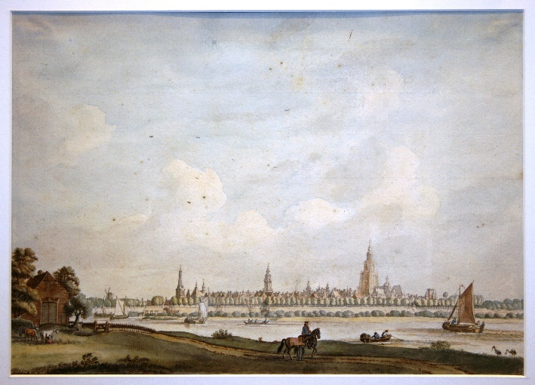
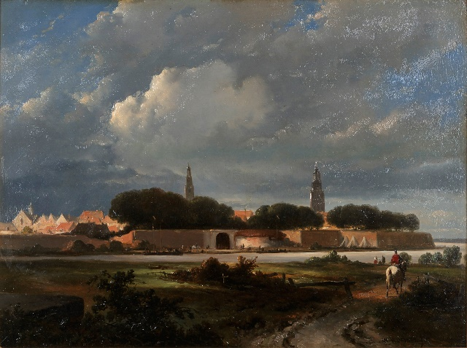
Welk schilderij hebben je klasgenoten net omschreven?
1
2
3

Slide 20
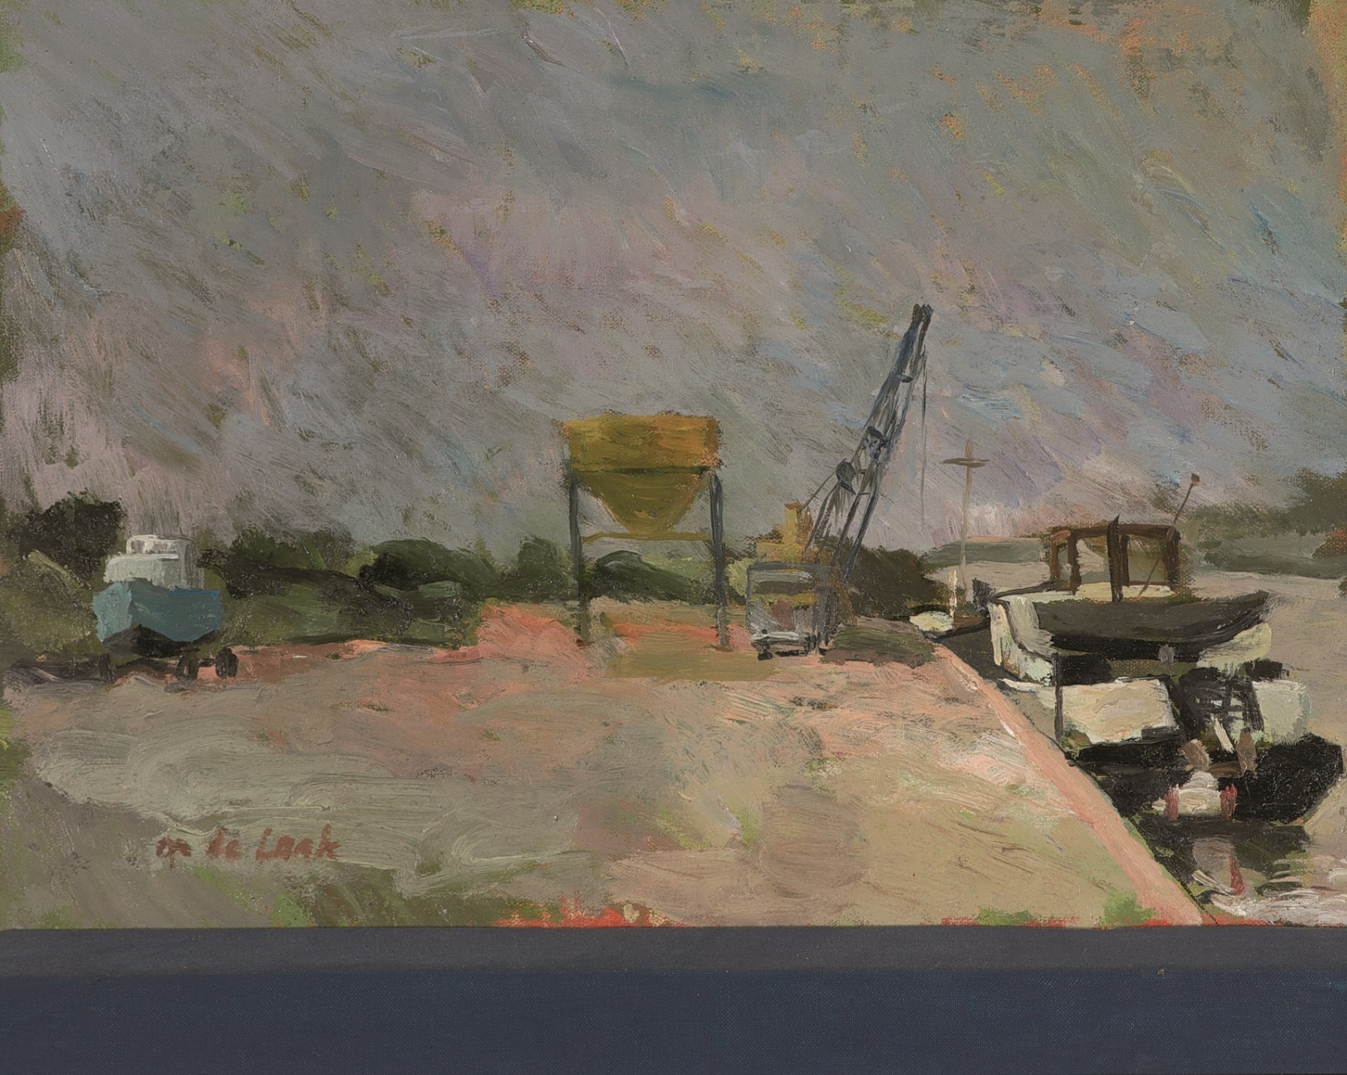
Wat kun je ontdekken in dit schilderij?

Slide 21
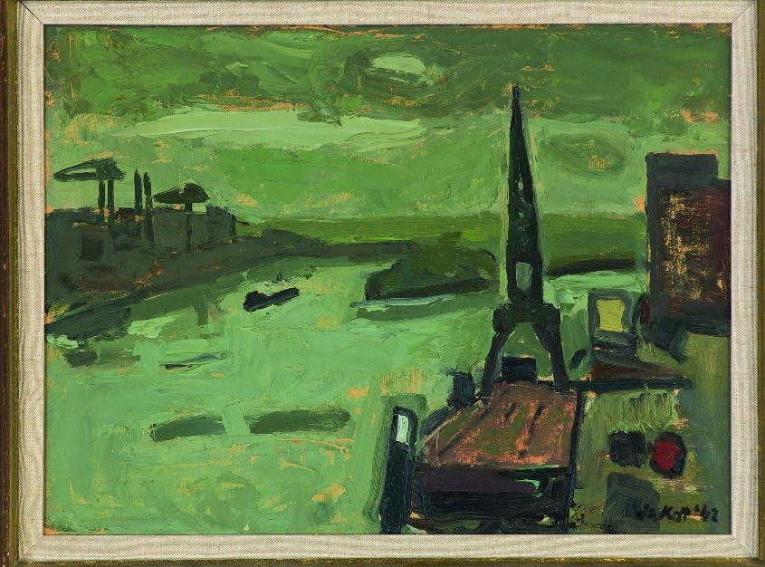
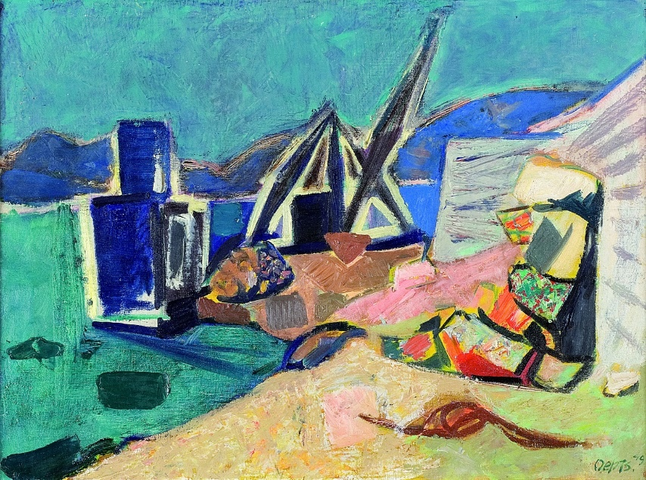
Welk schilderij hebben je klasgenoten net omschreven?
1
2
3

Slide 22
Je hebt nu een beetje kunnen oefenen in kijken naar kunst en vertellen wat je ziet.
Je gaat ook zelf een landschap schilderen. De volgende opdrachten helpen je om je voor te bereiden op het schilderen.

Slide 23
Perspectief: ver weg en dichtbij
Hoe teken of schilder iets ver weg of dichtbij?
Kijk naar het schilderij
Wat kun je zeggen over de kleuren?
Wat kun je zeggen over groot en klein?
Wat kun je zeggen over de lijnen?

Slide 24
Perspectief: Ver weg en dichtbij
Deze 6 plaatjes komen uit 1 schilderij. Kijk er 20 seconden naar.

Slide 25
Herken je de 6 plaatjes?
Wat valt je op met groot en klein?
En ver weg en dichtbij?

Slide 26
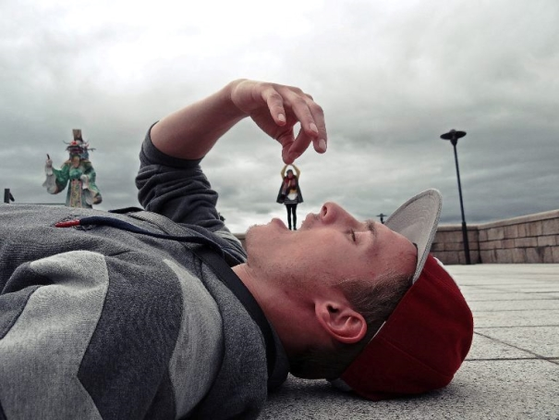
Extra opdracht
Perspectief: ver weg en dichtbij
Maak net zo’n grappige foto als hiernaast op het schoolplein. In groepjes van 3 kinderen.
Kijk naar de foto’s:
Wat is groot en klein?
Wat klopt er niet?
Hoe hebben ze deze foto gemaakt?
Wat heb je nodig per groepje:
Mobiel of fototoestel
Ladder of trapje

